Slide 1
Безопасный интернет детям!

Slide 2
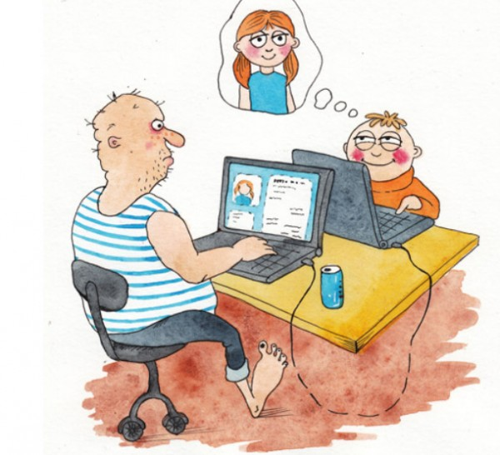
Интернет – это мир интересных и полезных возможностей, но в то же время это источник угроз, особенно для ребенка. Агрессия, преследования, мошенничество, психологическое давление, встречи с онлайн незнакомцами – это лишь некоторый перечень угроз, которые поджидают ребенка в глобальной сети каждый день.

Slide 3
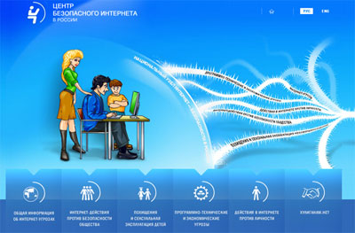
В России почти 12 млн. несовершеннолетних пользователей интернета, при этом большинство родителей не знают, что делает их ребенок во Всемирной сети. Поэтому они должны проверять, что делает ребенок и стараться обезопасить его.

Slide 4
То, чему не научили ребенка взрослые, научат другие или ребенок научится сам, не подозревая об угрозах. Поэтому родственникам следует хорошо разбираться в работе сети Интернет и помогать ребенку его осваивать: научить ребенка правильно искать нужную информацию, интересные и безопасные для детей ресурсы и правильно их использовать. Ребёнок должен понять, почему не стоит выдавать данные о себе и своей семье, публиковать фотографии, где изображен он сам , семья или друзья.

Slide 5
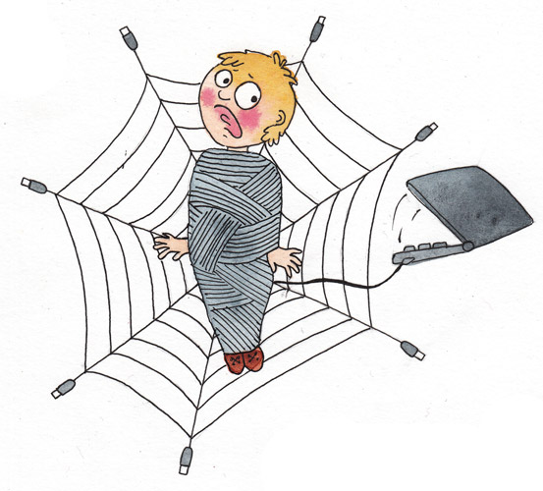
Всегда помните старую поговорку «предупрежден – значит вооружен». Расскажите ребенку, что в Интернете встречаются и «хорошие», и «плохие» люди. Объясните, почему не стоит добавлять «в друзья» незнакомых людей - они могут быть не теми, за кого себя выдают. Предупредите ребенка, чтобы он ни в коем случае не соглашался на «живые» встречи с Интернет-незнакомцами, прежде чем не поставит в курс вас или близких родственников. Посоветуйте ему общаться в Интернете с теми, с кем он лично знаком. Предостерегите от скачивания платной информации. Объясните, почему не стоит обращать внимания на яркие баннеры с сообщениями о выигрышах или призах. Выдайте ему инструкцию по правильному поведению в глобальной паутине.

Slide 6
И наконец, последний, но не менее важный совет – используйте технические возможности Вашего компьютера и Оператора. Обезопасьте сами себя!

